Slide 1
Operador de Microcomputador
Prof. Luís Fernando
SENAI 2024

Slide 2
HARDWARE
Elementos físicos que compõem um computador ou um dispositivo eletrônico. Possui uma vida útil, que pode variar de acordo com uso e conservação. Basicamente possui um divisão entre:
Dispositivos de Entrada
Dispositivos de Saída
Componentes Internos
Dispositivos de Armazenamento

Slide 3
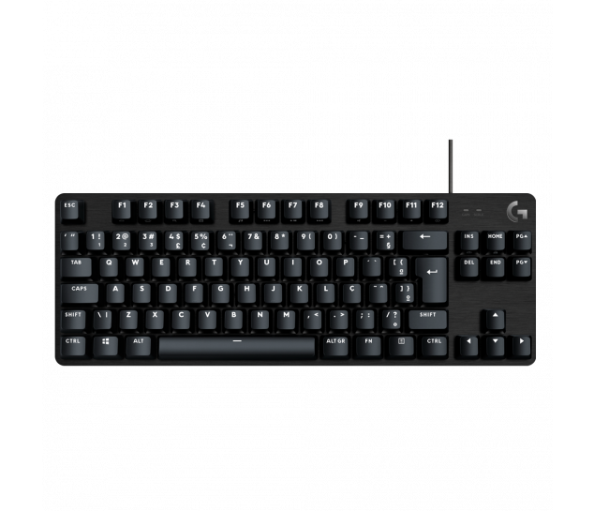
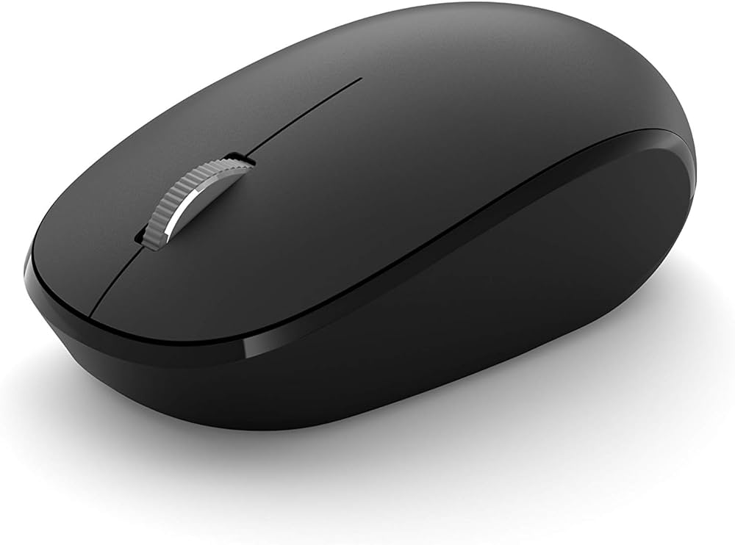
HARDWARE
Dispositivos de Entrada
São responsáveis pelas entrada de dados no sistema.

Slide 4
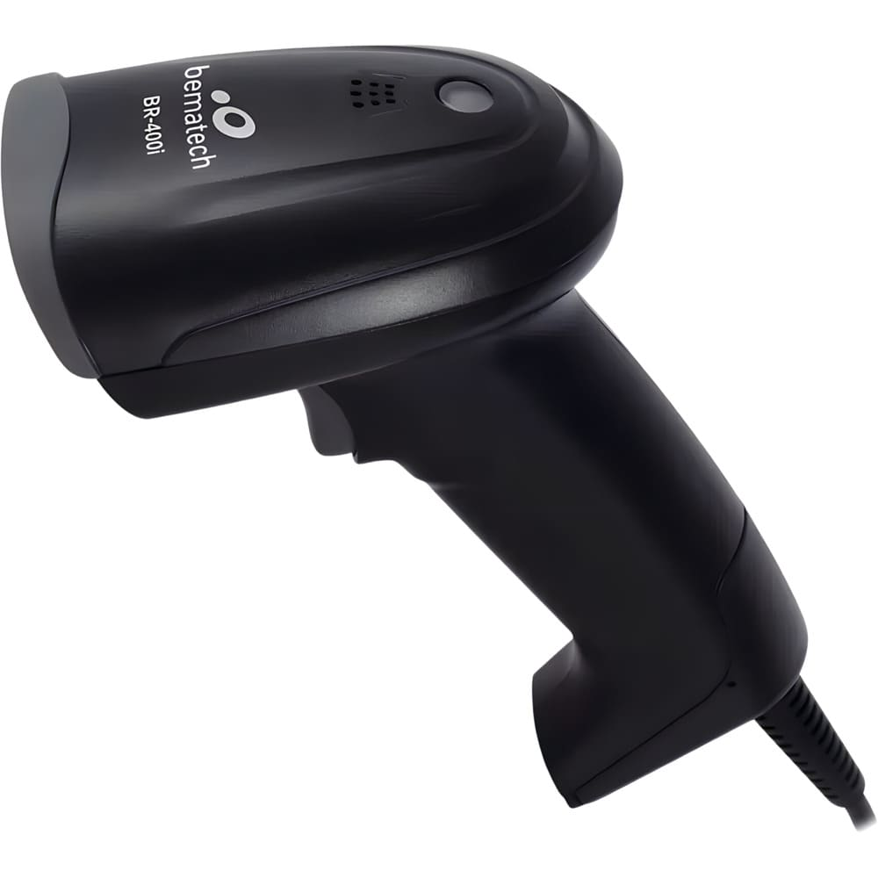
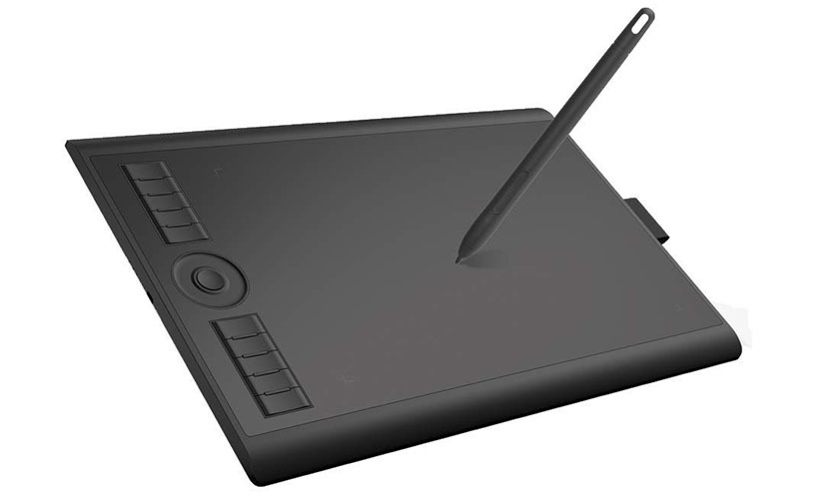
HARDWARE
Dispositivos de entrada

Slide 5
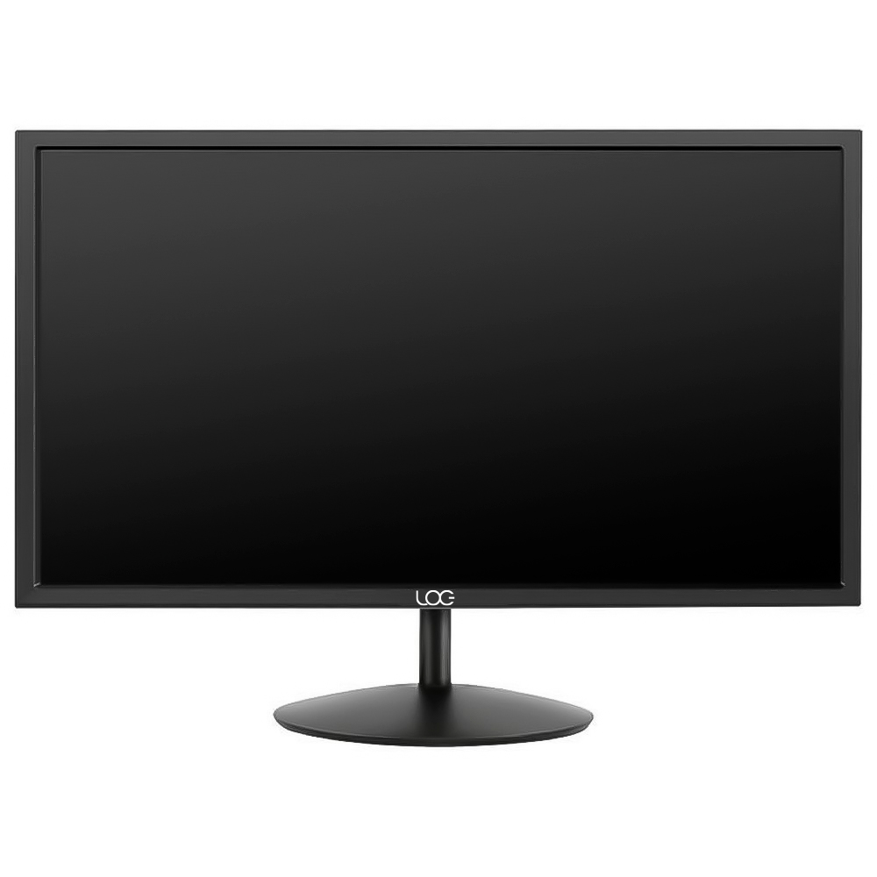
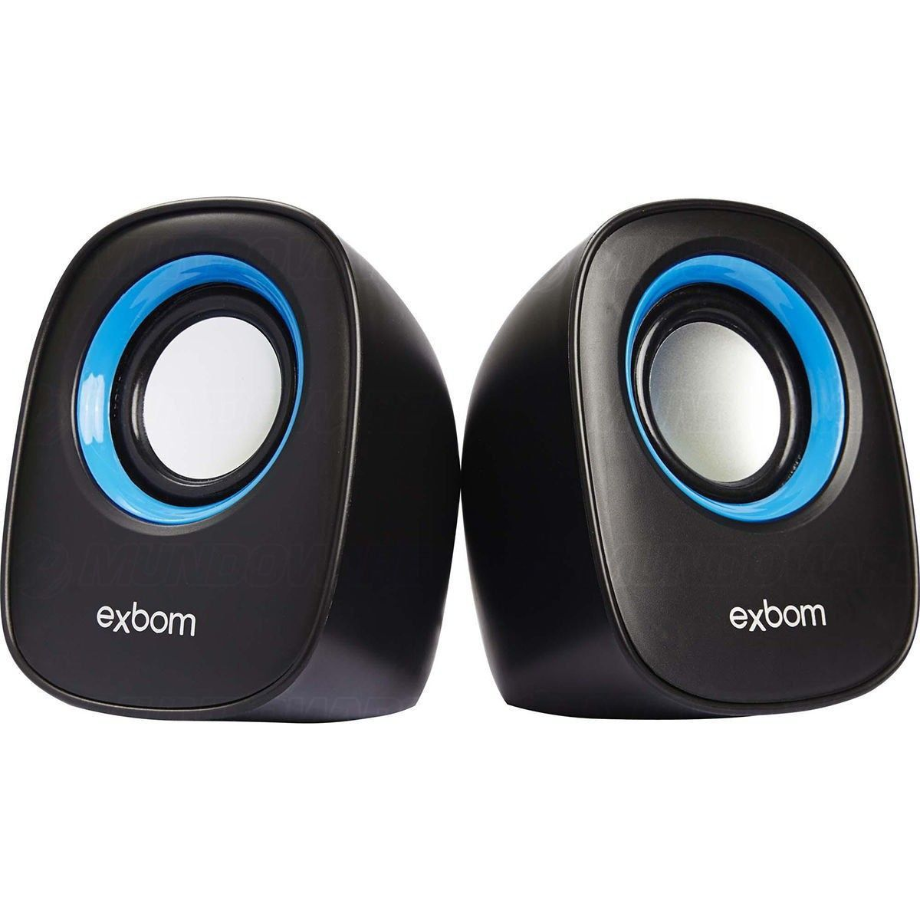
HARDWARE
Dispositivos de Saída

Slide 6
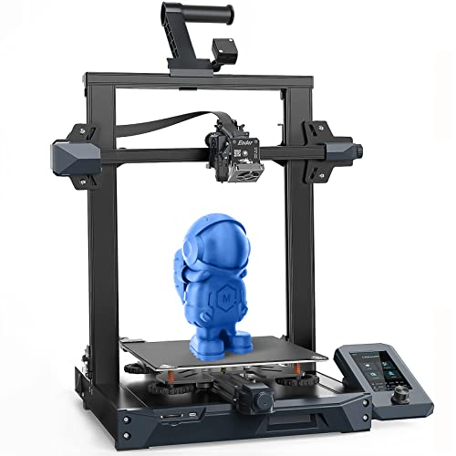
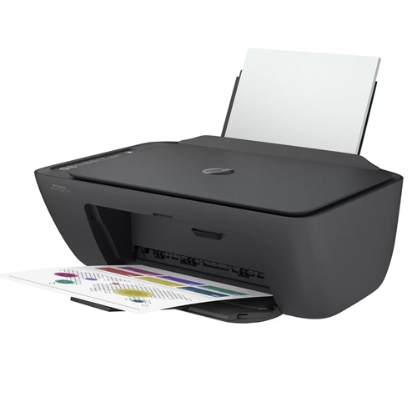
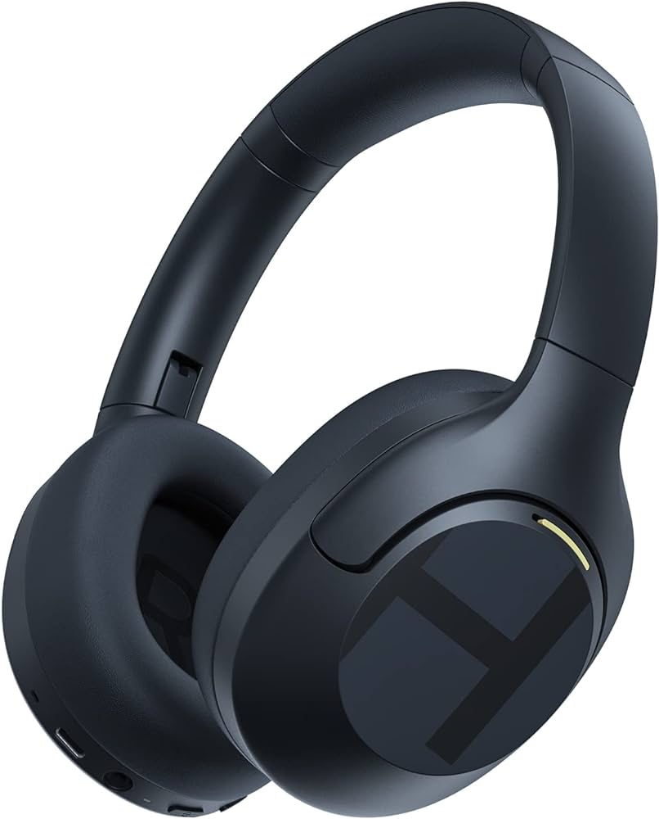
HARDWARE
Dispositivos de Saída

Slide 7
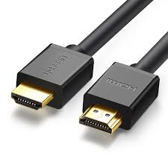
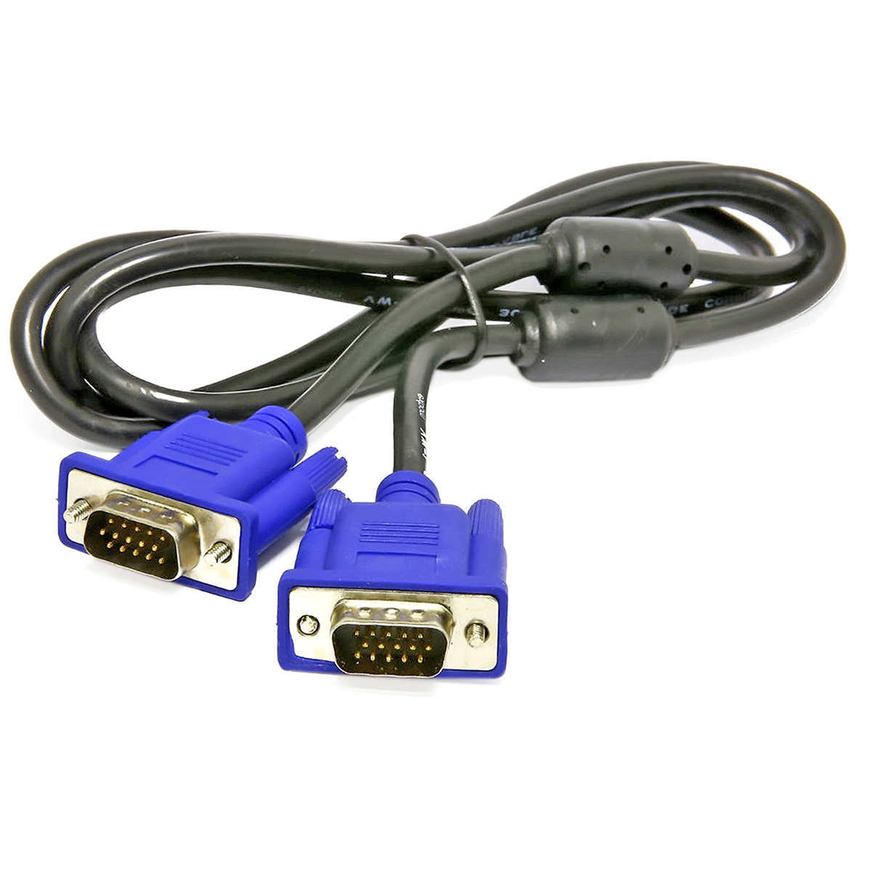
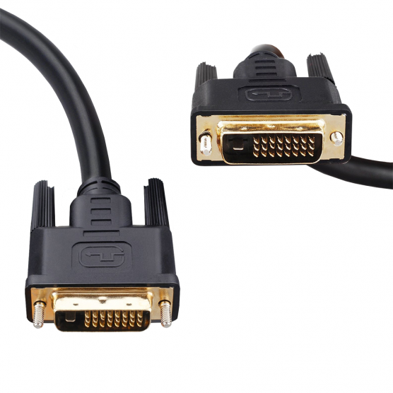
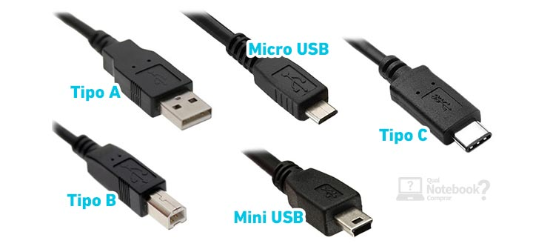
HARDWARE
Conexões dos periféricos de entrada e saída
HDMI, VGA, USB, DIV, REDE, entre outras...

Slide 8
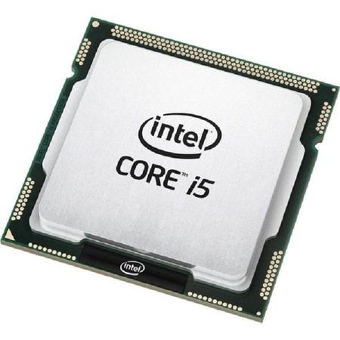
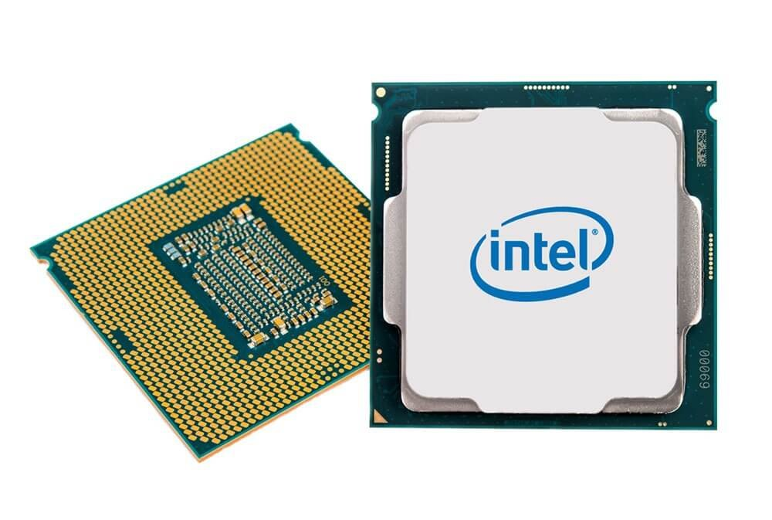
HARDWARE
Processamento:
Parte responsável pela execução de cálculos e tarefas executadas pelo computador. Também conhecida como Central de Processamento Único (CPU).

Slide 9
HARDWARE
Composto por:
Unidade Lógica e Aritmética (ULA): Responsável pelas contas e comparações;
Registradores: Armazenam os dados durante as operações
Controle: Leitura e escrita dos dados na memória/registradores e demais ações

Slide 10
HARDWARE
Memórias:
Responsável pelo armazenamento de dados e programas. É dividida em dois tipos:
Memória Volátil: Perde seu conteúdo quando o computador é desligado, utilizada na execução dos programas.
Memória não Volátil: Não perde seu conteúdo, utilizada para armazenar configurações da máquina.

Slide 11
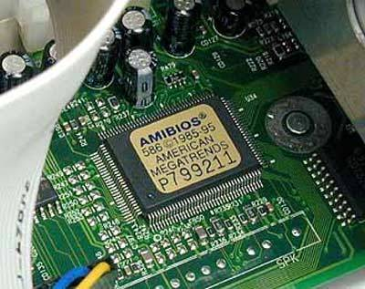
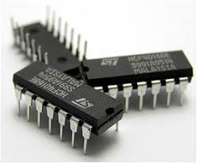
HARDWARE
Memória não volátil:
Conhecida como memória ROM (Read Only Memory). Não é possível escrever dados nesta memória, apenas efetuar leitura.

Slide 12
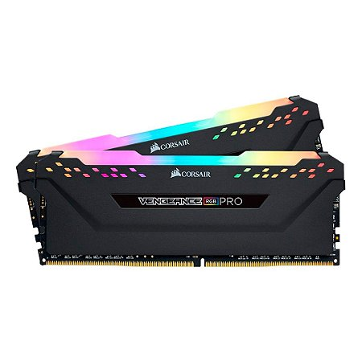
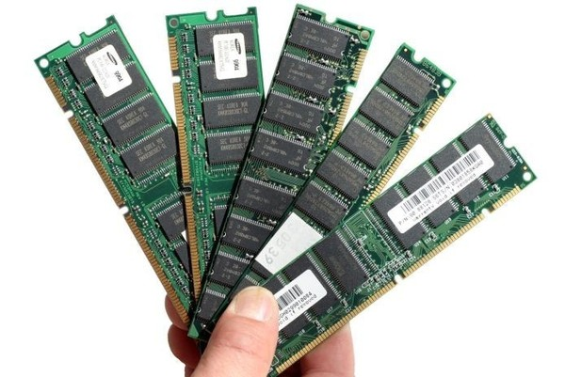
HARDWARE
Memória Volátil
Conhecida como memória RAM (Random Access Memory). Qualquer endereço da memória pode ser acessado diretamente.

Slide 13
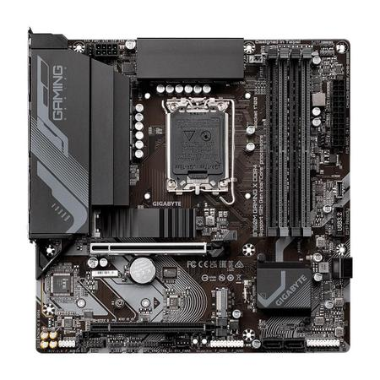
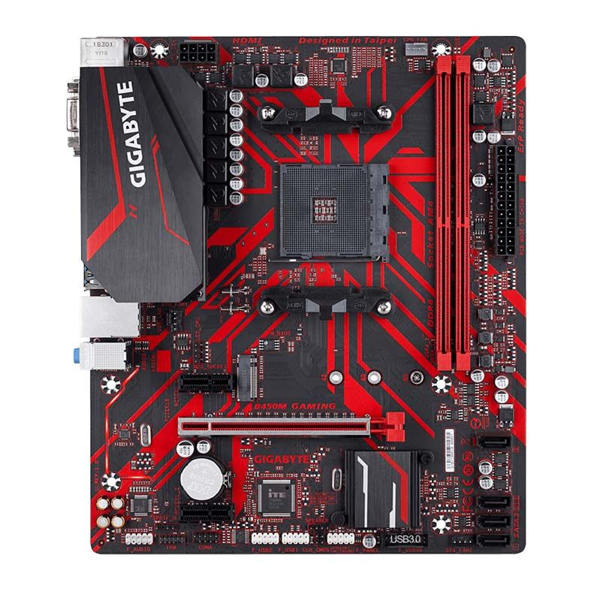
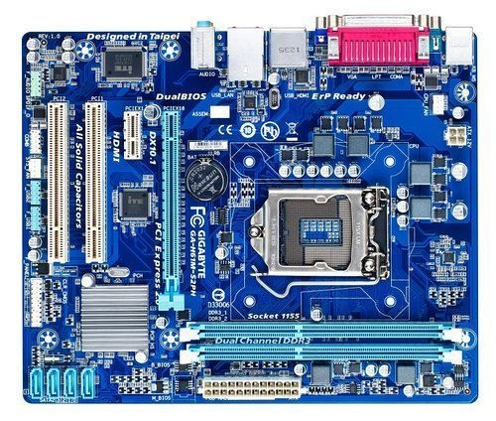
HARDWARE
Placa Mãe
Conhecida também como Motherboard, responsável por alocar e estabelecer comunicação entre os componentes. Parte mais importante de um computador.

Slide 14
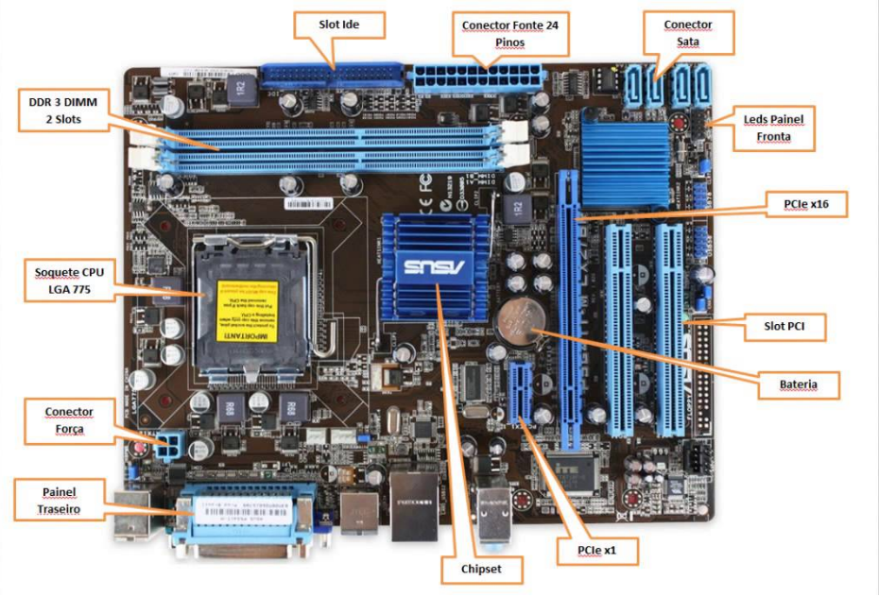
HARDWARE

Slide 15
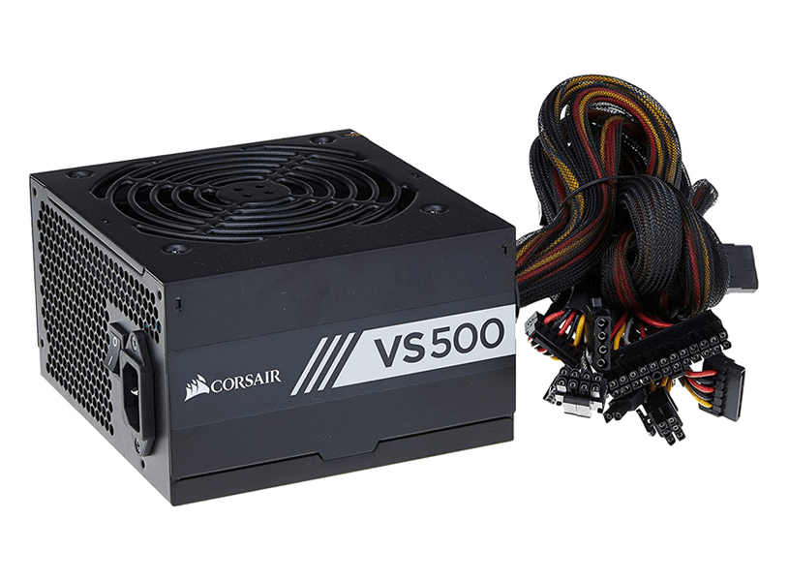
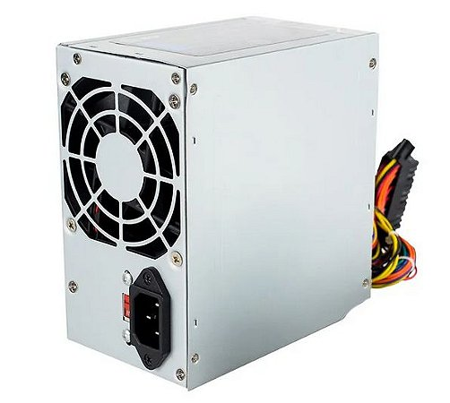
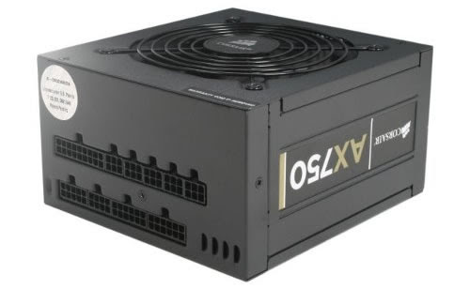
HARDWARE
Fonte:
Localizada dentro do gabinete do computador, a fonte de alimentação recebe energia da rede elétrica (110 ou 220 volts) e gera as voltagens necessárias ao funcionamento dos chips, placas e dos diversas peças que formam o computador. Todo aparelho eletrônico possui uma fonte de alimentação, e o mesmo se aplica a computadores.

Slide 16
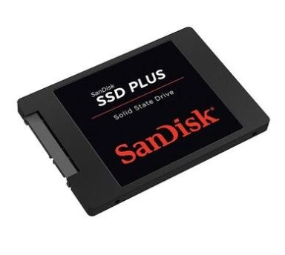
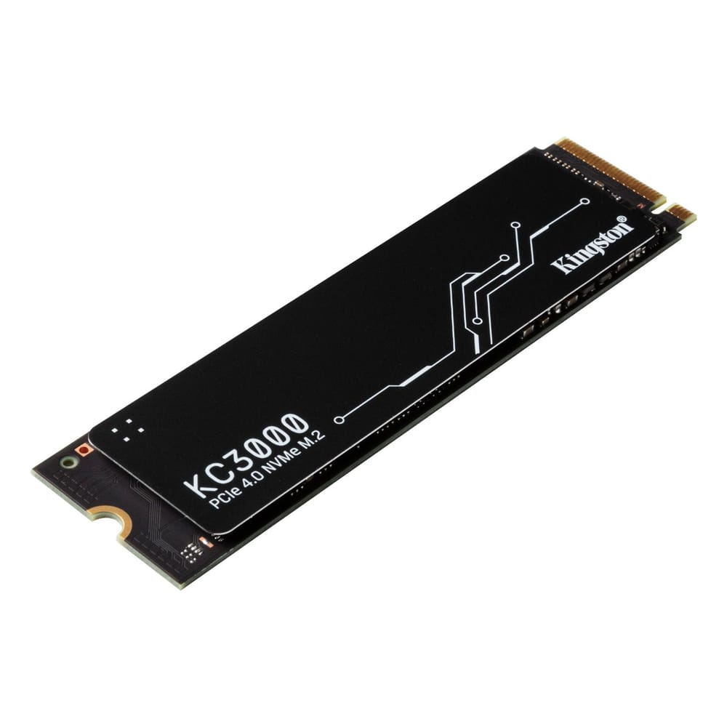
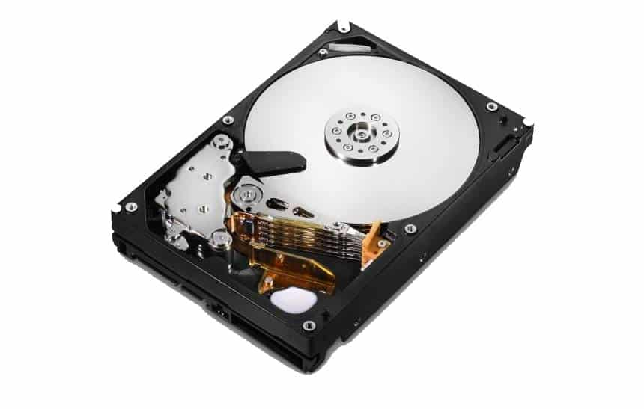
HARDWARE
Unidades de Armazenamento
São utilizadas para o armazenamento e recuperação de informações que não podem ser perdidas, tanto informações necessárias ao computador como utilizadas pelo Operador, assim como textos, planilhas, fotos, informações geradas por aplicativos, etc.

Slide 17
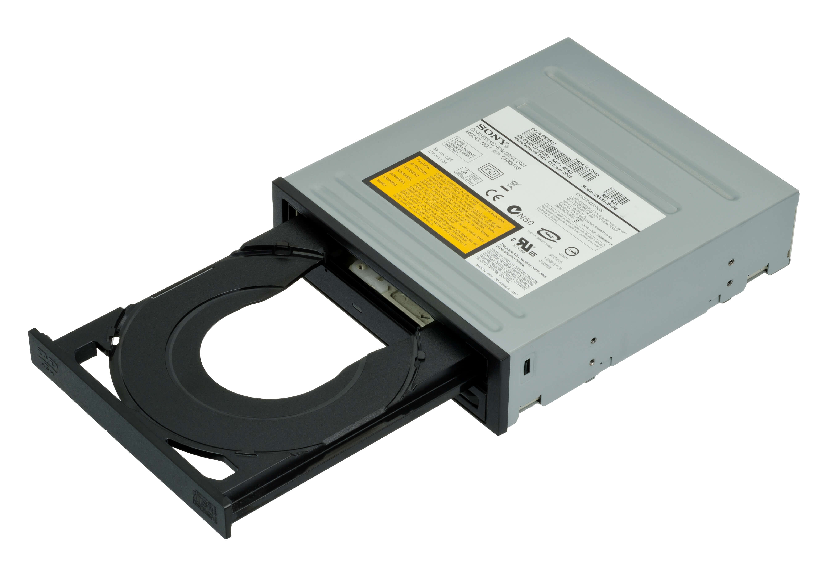
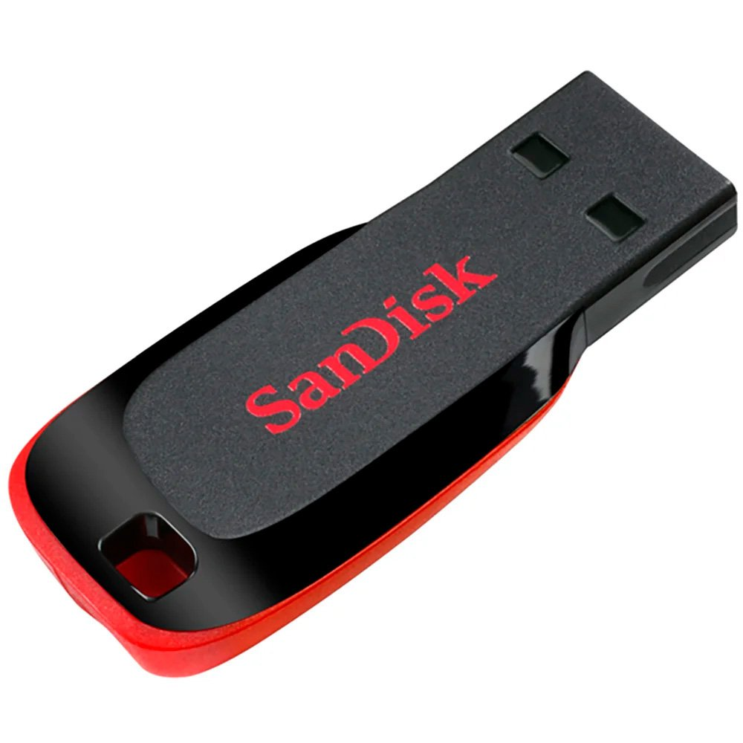
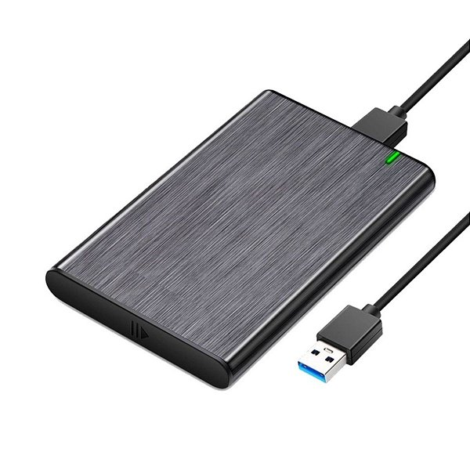
HARDWARE
Unidades de armazenamento óptica e externos

Slide 18
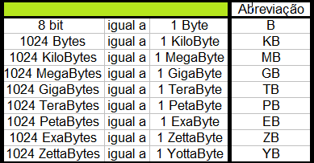
HARDWARE
Definição de Espaço de Armazenamento:
A definição do armazenamento é a capacidade do dispositivo de armazenar dados, cada dispositivo possui um tamanho máximo de capacidade. Para aumentar essa quantidade podemos adicionar novos hardwares na máquina (Ex: HD Externo)
Medidas de armazenamento mas comuns: Megabytes, GigaBytes e TeraBytes.

Slide 19
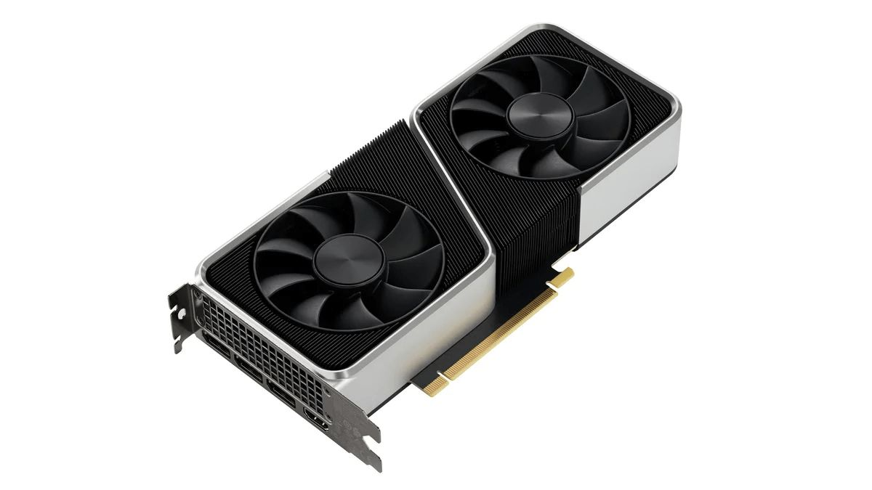
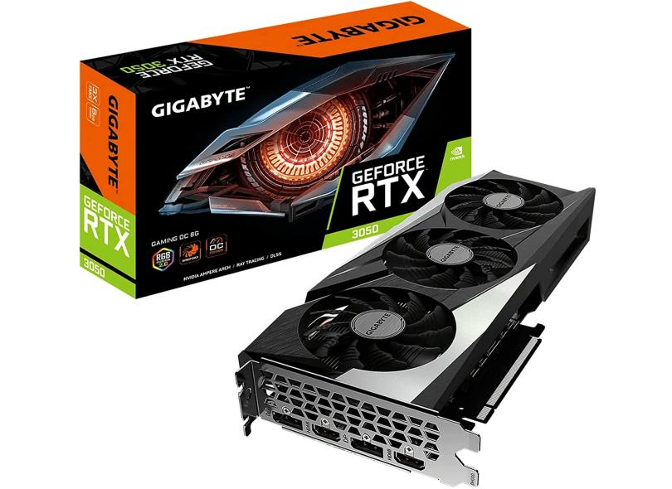
HARDWARE
Placa de vídeo Off Board (Dedicada)
As placas de vídeo off board permitem que os usuários montem sua própria configuração, definindo a quantidade de memória e ajustando acordo com a sua necessidade. Como elas utilizam um processador independente, o do computador fica livre para cuidar de outras tarefas e o desempenho geral do equipamento fica bem melhor.

Slide 20
HARDWARE
Cooler:
A princípio, o processador é a peça que realiza a maior parte do trabalho em um computador. Devido a grande circulação de energia elétrica durante sua atividade, o processador aquece muito rápido. Dessa forma, o cooler tem a função de reduzir o calor gerado pelo processador, evitando que ele superaqueça ou queime.
Cooler também pode estar em diversas partes do gabinete do computador, com a função de tirar o ar quente da máquina e deixando entrar o ar mais ameno. Com isso mantendo o computador mais refrigerado.

Slide 21
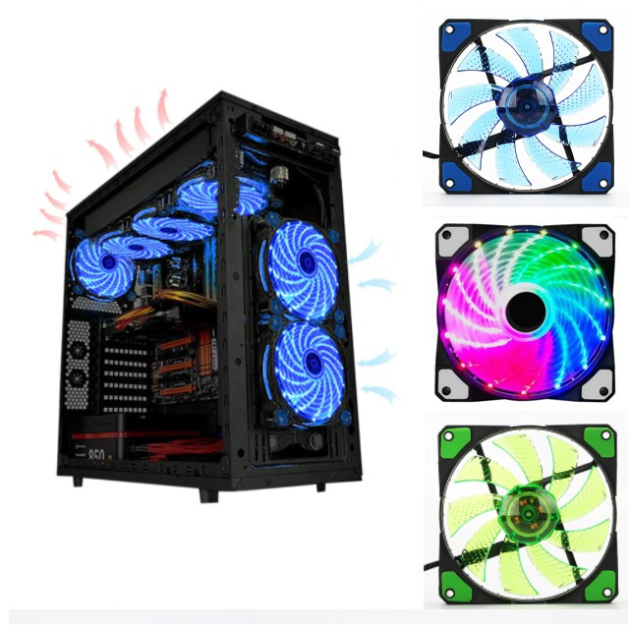
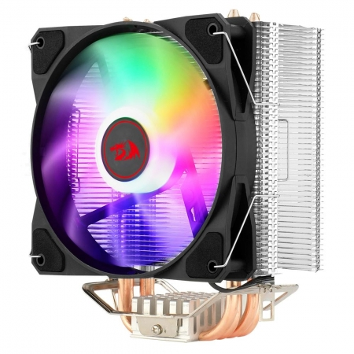
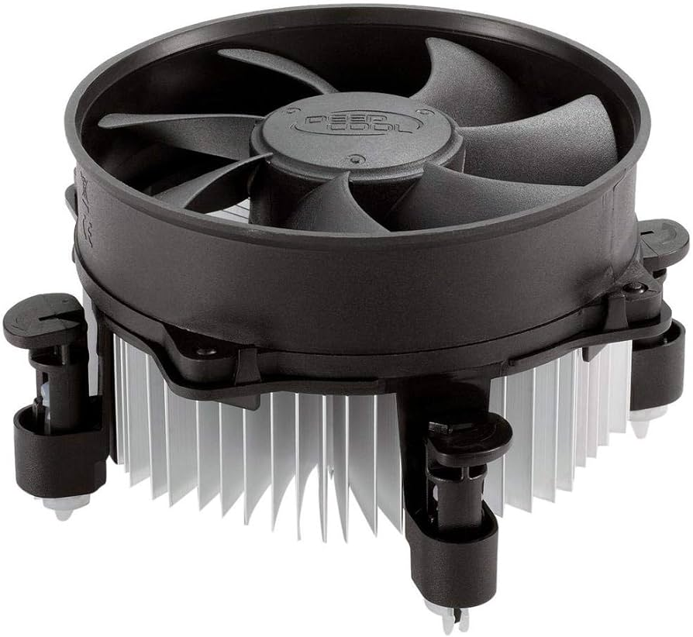
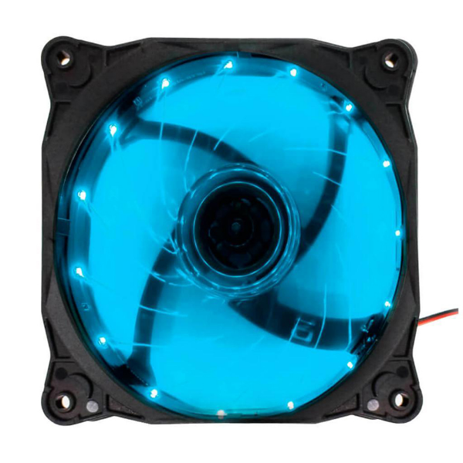
HARDWARE
Cooler

Slide 22
HARDWARE
Chipset
O chipset é um componente fundamental para o funcionamento do PC. O nome se refere a um conjunto de circuitos integrados que são responsáveis por fazer com que todos os componentes do computador, desde o disco rígido até o processador, possam trocar informações e assim realizar as tarefas que exigimos deles.

Slide 23
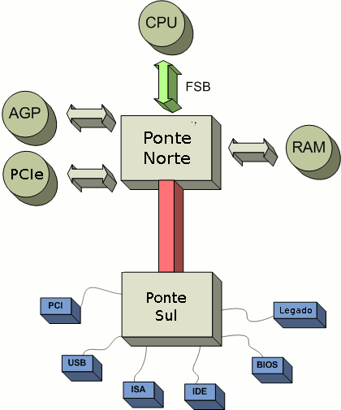
HARDWARE
Ponte Norte
CPU = Processador
RAM = Memória RAM
AGP = É um novo barramento feito sob medida para as placas de vídeo mais modernas
PCIe = É um barramento serial de alta velocidade utilizado em computadores.

Slide 24
HARDWARE
Ponte SUL
PCI = Padrão de interconexão de componentes periféricos
USB = É um padrão de conexão por cabo que permite transmissão de dados entre dispositivos variados
ISA = slots que trabalham com 8 e 16 bits por segundo. (Placas mães antigas)
IDE = Controladora de HD
BIOS = Responsável por reconhecer os componentes da máquina e dar um boot na unidade definida no sistema operacional
LEGADO = sistema de informação que usa tecnologias e processos ultrapassados.

Slide 26
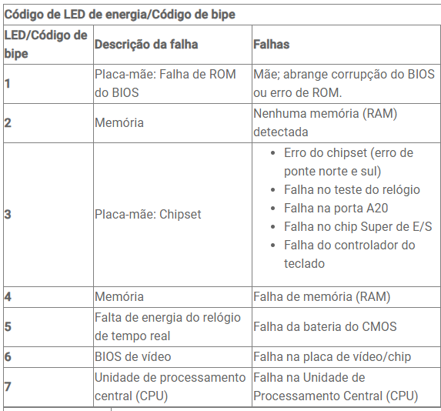
Diagnósticos de bips da placa mãe

Slide 27
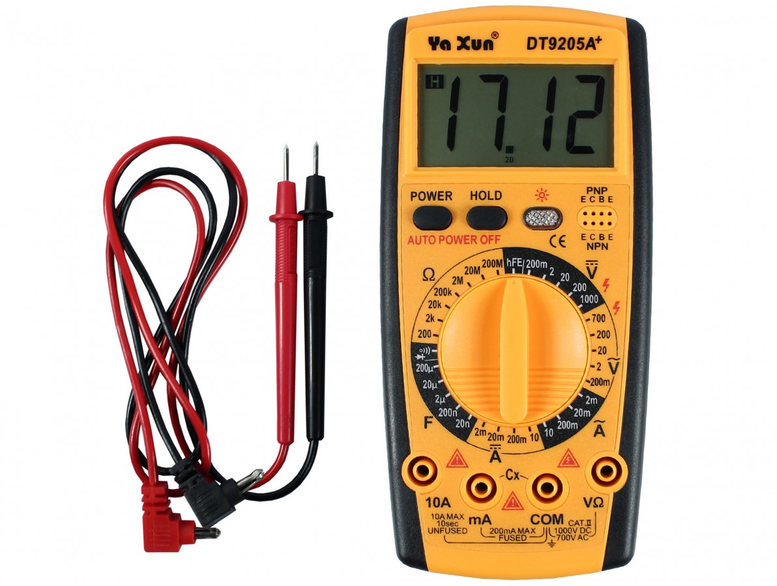
Multímetro
É uma ferramenta de teste utilizada para medir dois ou mais valores elétricos, principalmente, tensão (volts), corrente (amperes) e resistência (ohms).
É a ferramenta de diagnóstico padrão para técnicos em ambientes industriais elétricos/eletrônicos.

Slide 28
ATIVIDADES
1. Diferencie Hardware e Software. Cite exemplos.
2. O que são dispositivos de entrada e dispositivos de saída em um computador? Cite exemplos.
3. O que é um bit? Diferencie bit e byte.
4. Quais são os elementos básicos que constituem um microcomputador? Desenhe o diagrama de blocos
5. Qual é a função do microprocessador?
6. As placas mães podem ser utilizadas indistintamente com qualquer tipo de processador? Justifique.
7. O que é uma memória volátil? A RAM é uma memória volátil ou não volátil?
8. O que é vídeo on-board? E vídeo off-board?
9. Qual o nome do local do encaixe das memórias na placa-mãe?

